Slide 1
But du document: activation des macros
Le fichier de complétion de contacts contient des macros Excel. Les macros servent à donner plus de fonctionnalités à un fichier Excel, mais sont par défaut bloquées et doivent être activées la première fois par l’utilisateur.
Si vous savez comment activer les macros dans Excel, ce document n’est pas utile.
Pour activer les macros, la marche à suivre est la suivante :
Se rendre dans les options du programme Excel
Définir un emplacement (ex: le bureau) autorisé
Ensuite, chaque fichier qui sera ouvert depuis cet emplacement autorisé pourra être utilisé sans restriction

Slide 2
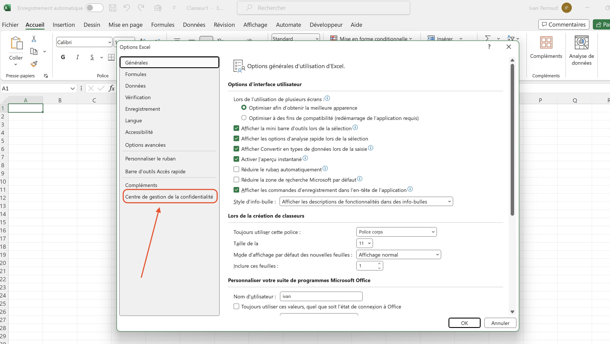
Ouvrir Excel, puis fichier → Options
Une fois dans les options, cliquer sur Centre de gestion de la confidentialité (voir image ci-dessous)

Slide 3
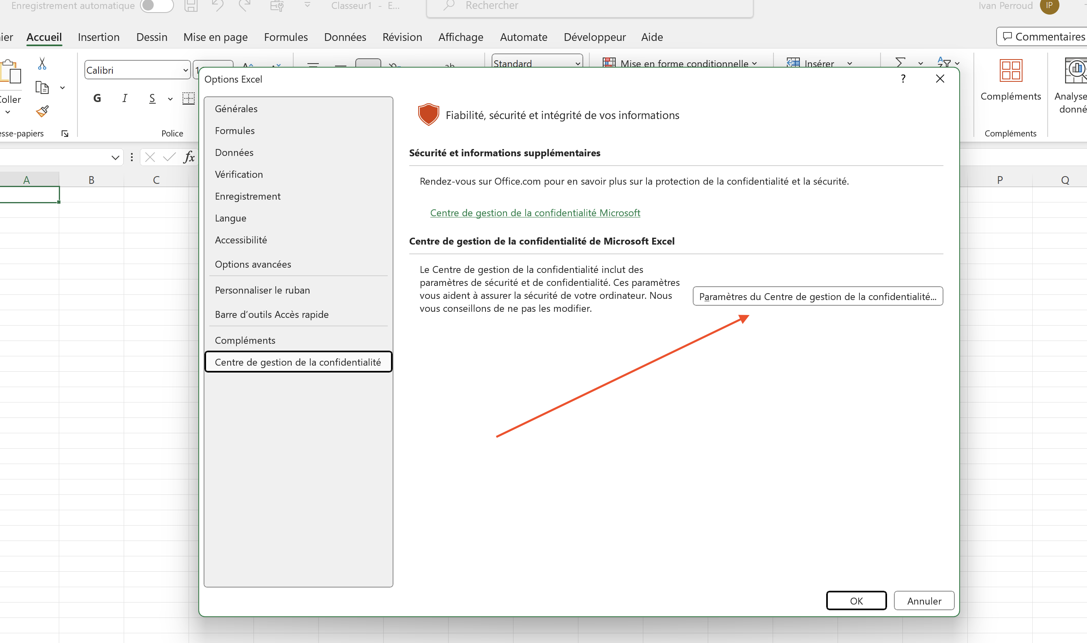
Puis cliquer sur Paramètres du Centre de gestion de la confidentialité (voir image ci-dessous)

Slide 4
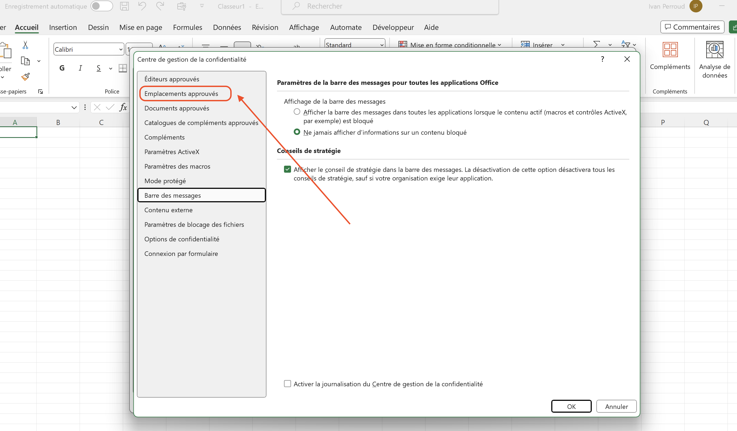
Puis cliquer sur «Emplacements approuvés» (voir image ci-dessous)

Slide 5
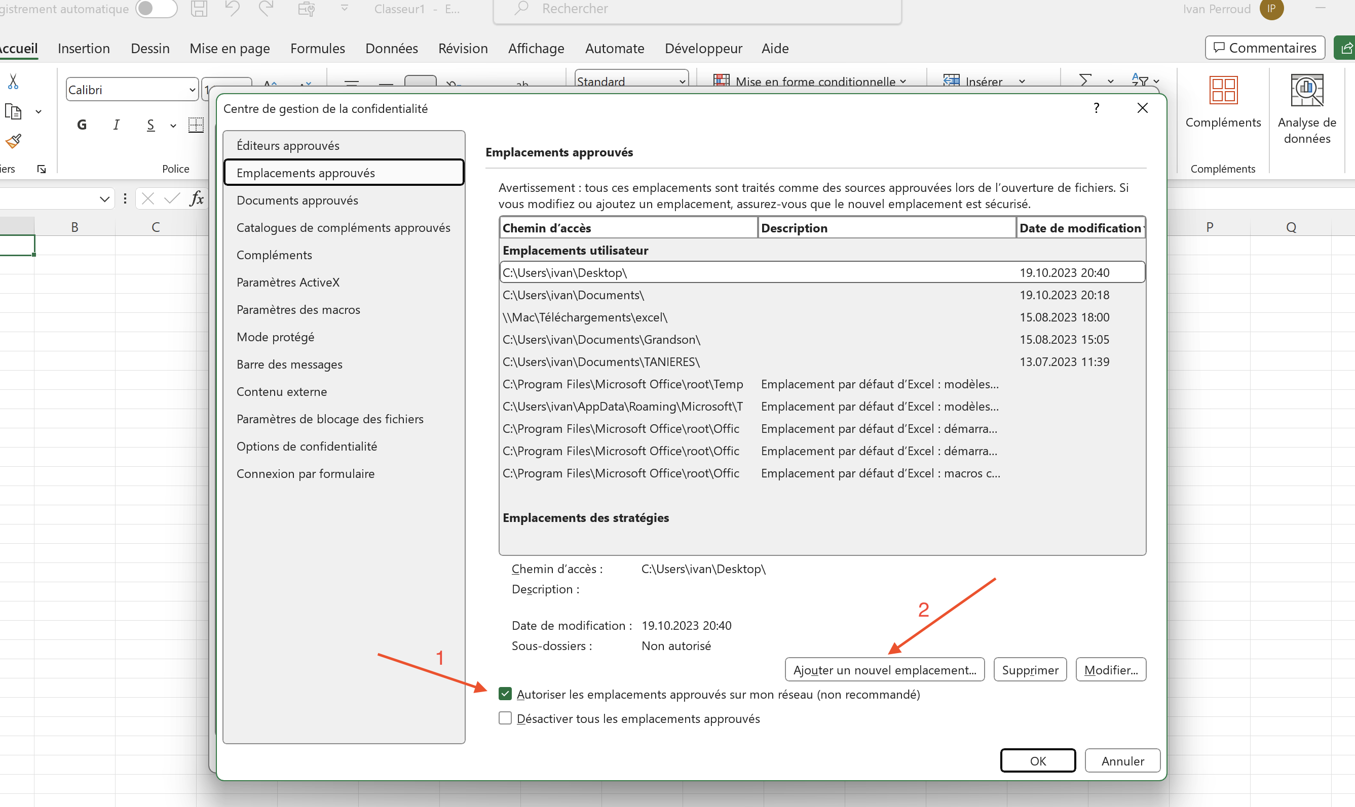
Cochez la case en (1) sur l’image
Puis cliquez sur « ajouter un nouvel emplacement » (2)

Slide 6
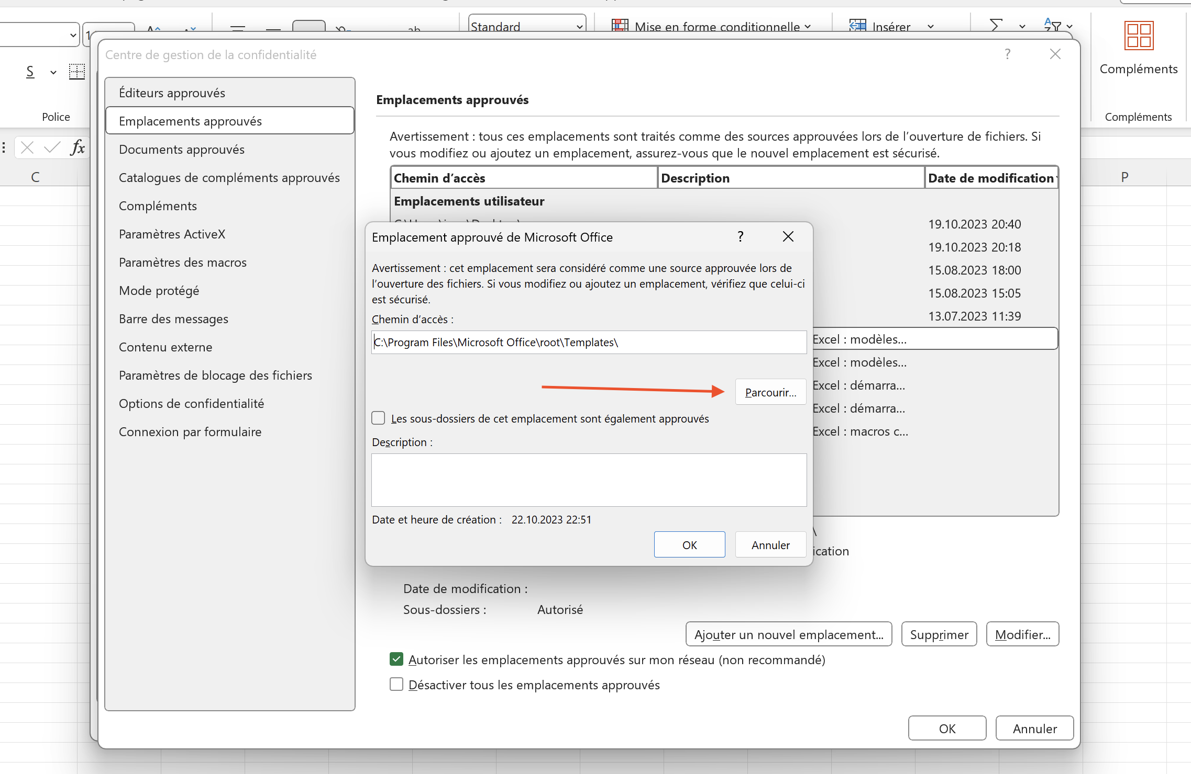
Vous pourrez désormais choisir l’emplacement que vous voulez autoriser
Un emplacement est un dossier
Cliquer sur « Parcourir »

Slide 7
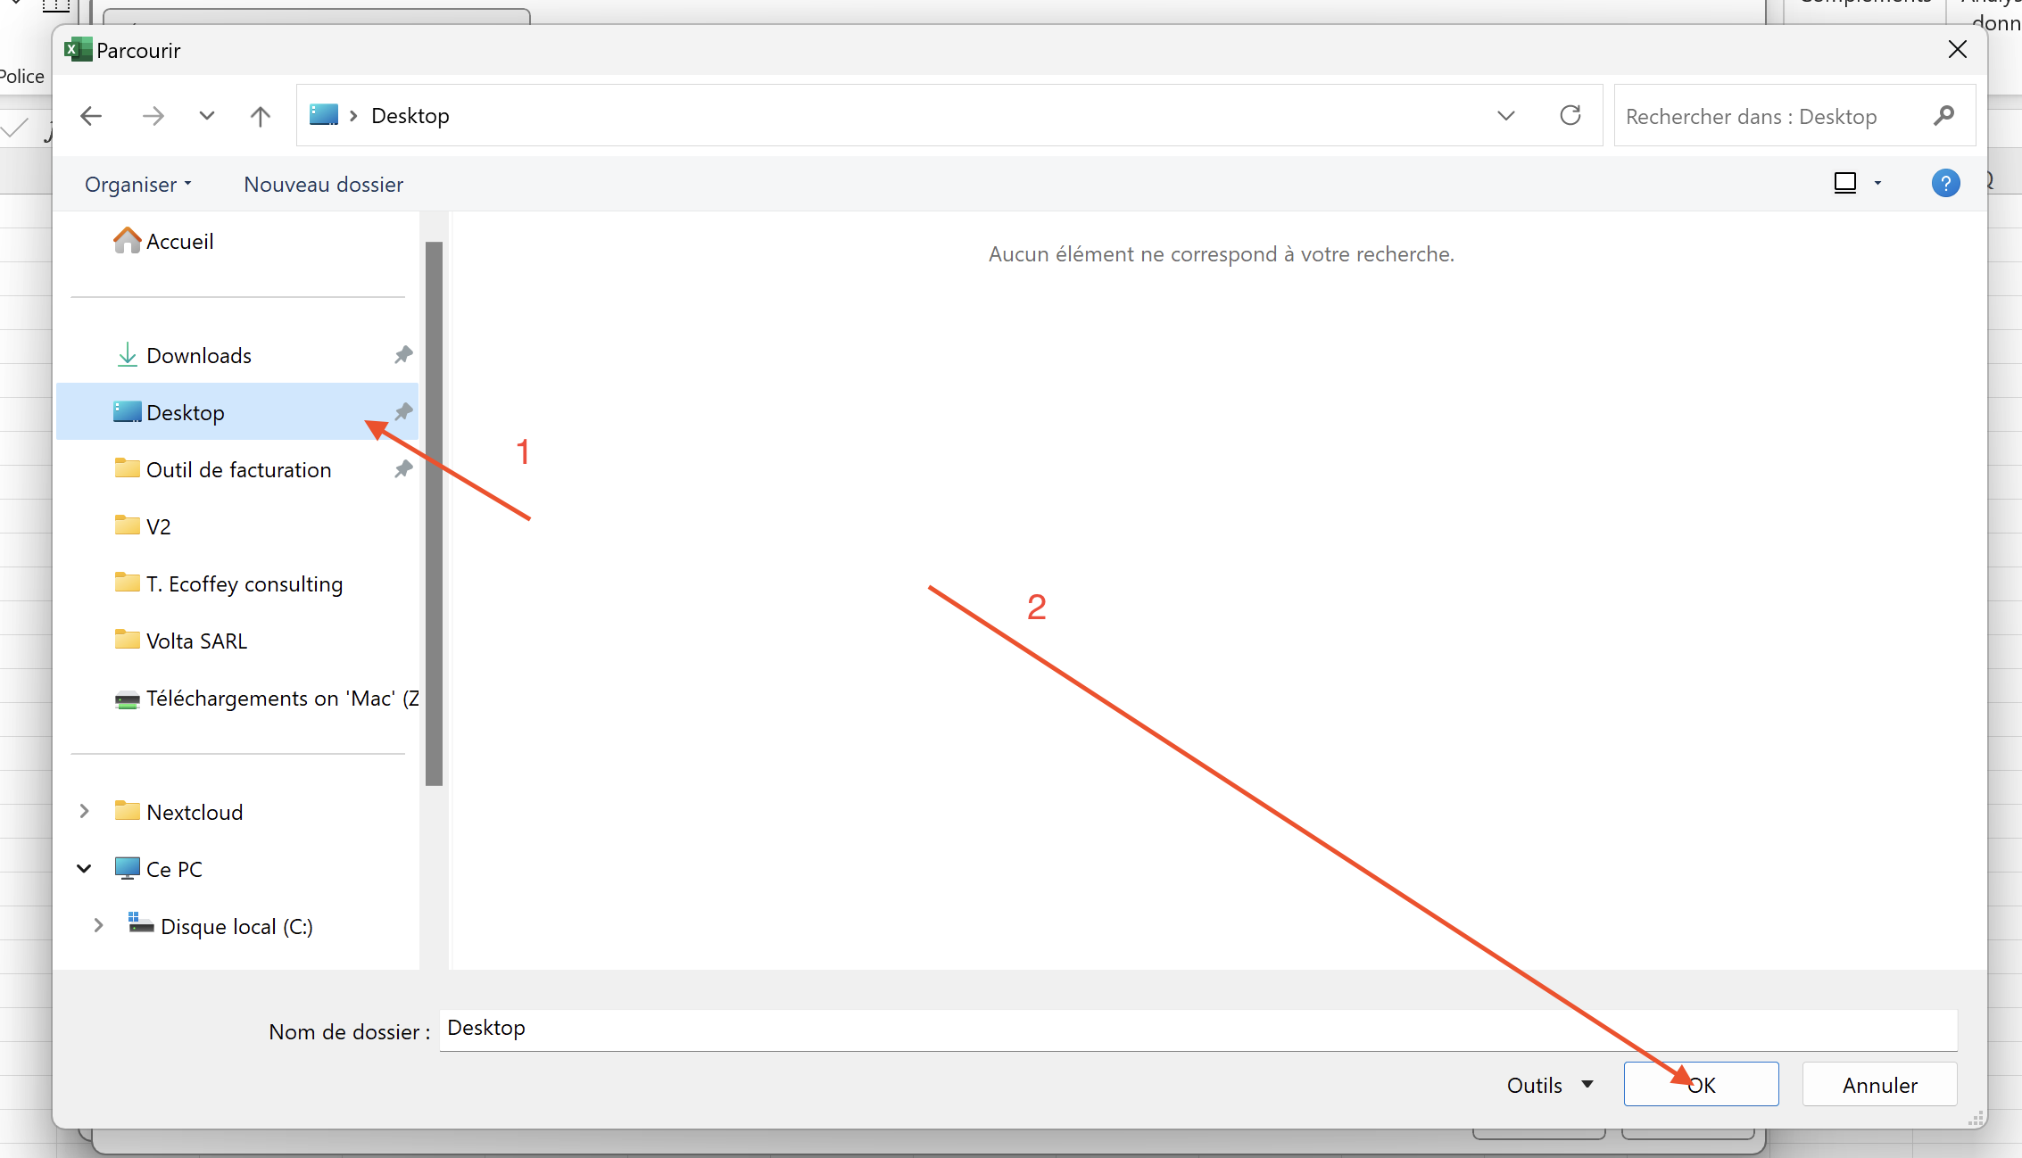
Dans cet exemple nous choisissons le bureau Windows
Ici Windows est en anglais, mais vous pourrez facilement choisir votre Bureau avec l’aide du panneau de navigation
Cliquez OK pour valider

Slide 8
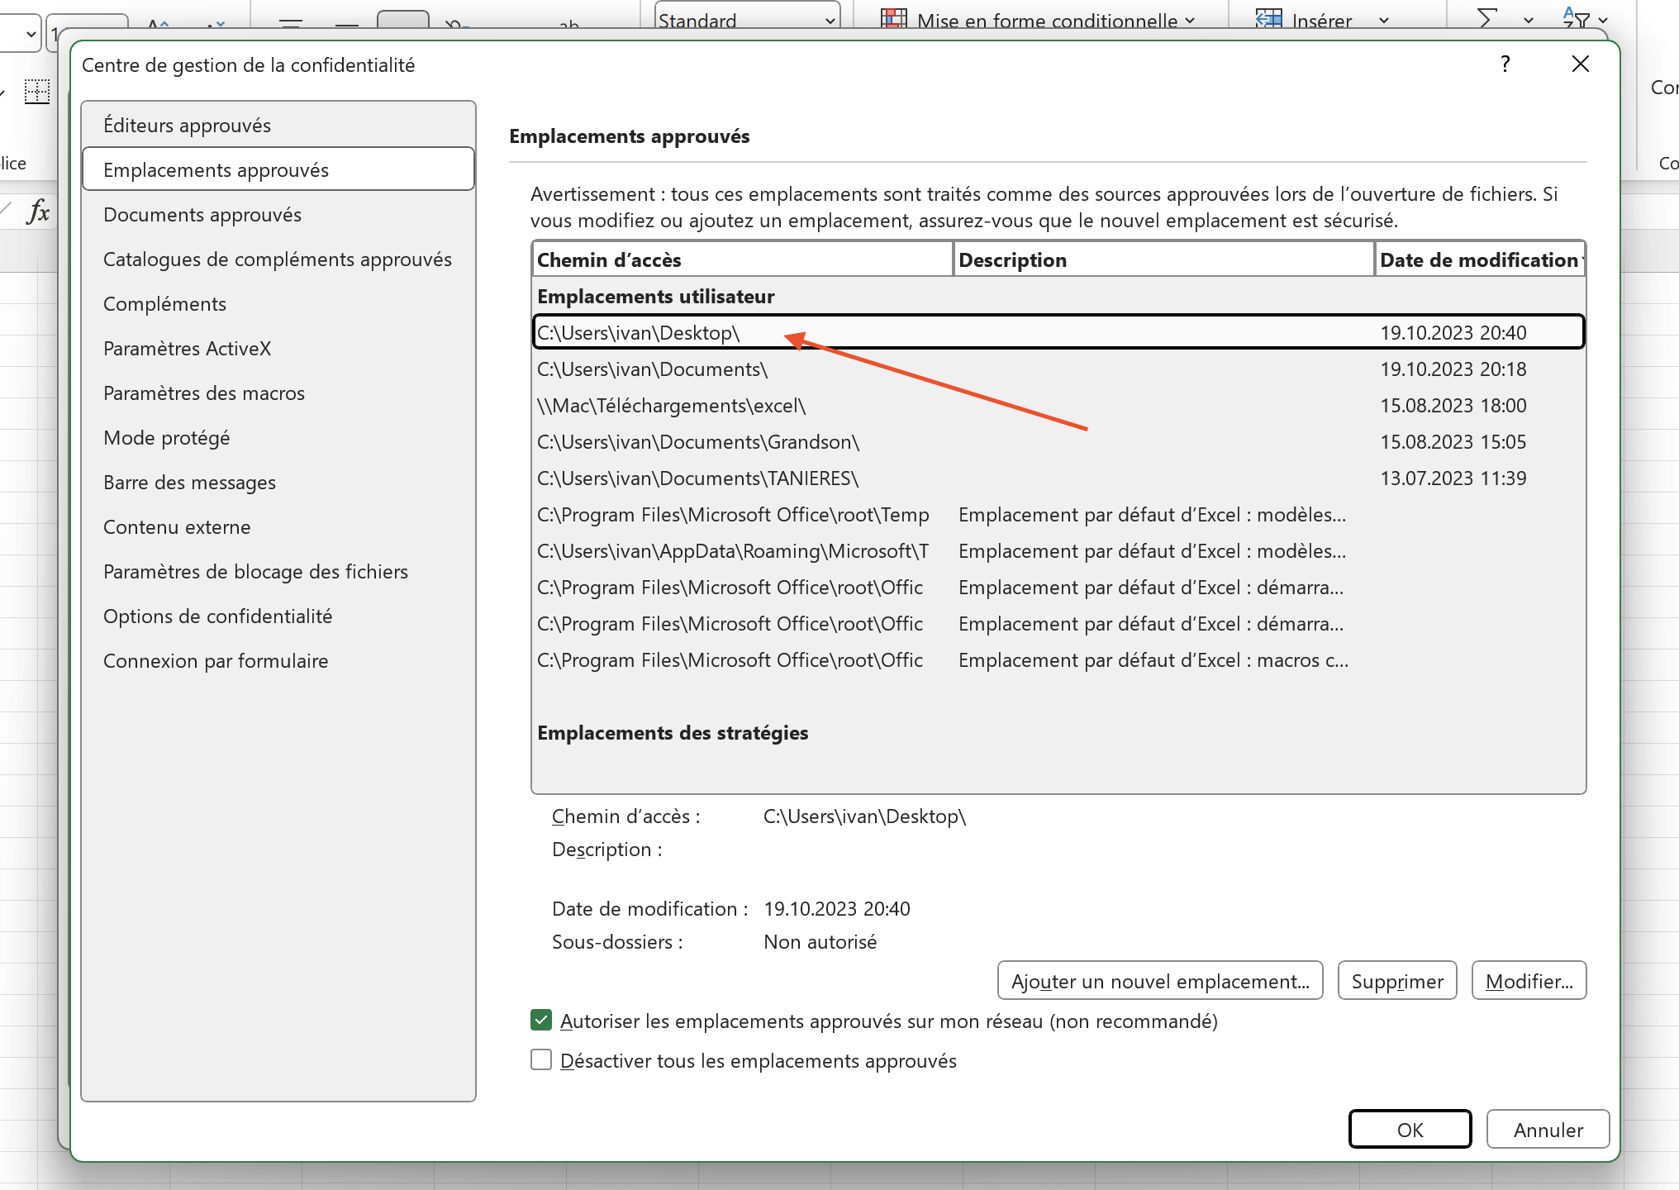
Une fois l’emplacement choisir vous voyez le chemin affiché

Slide 9
Il faut redémarrer Excel pour que les changements soient effectifs !
Fermez tous vos fichiers Excel
Ouvrez le fichier xlex_contacts

